Slide 1
Các em xem những hình ảnh sau đây và cho biết đó là địa điểm hay hiện tượng tự nhiên gì ?

Slide 2
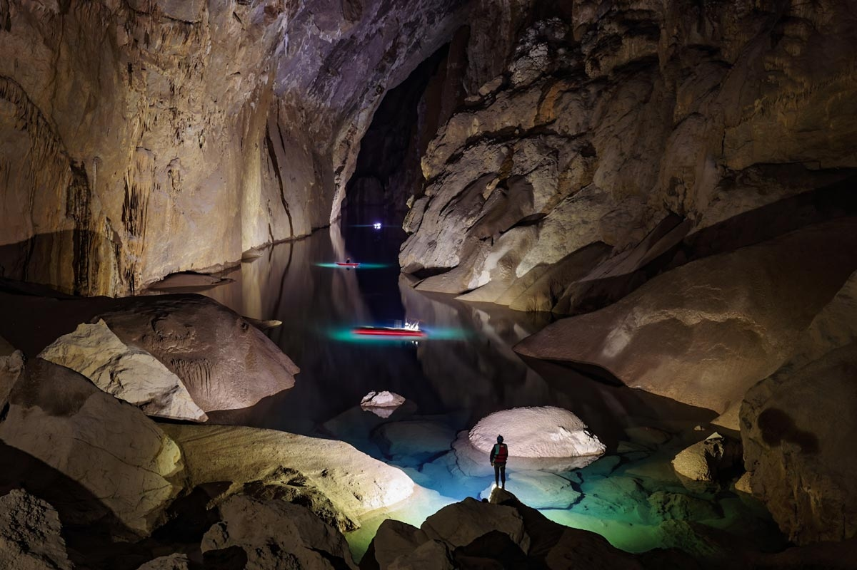
Hang động Sơn Đoong

Slide 3
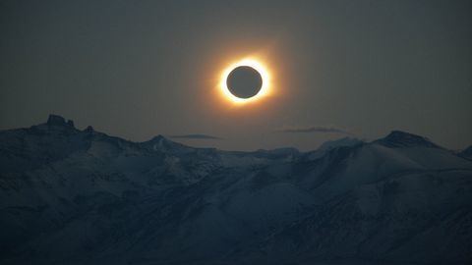
Nhật thực

Slide 4
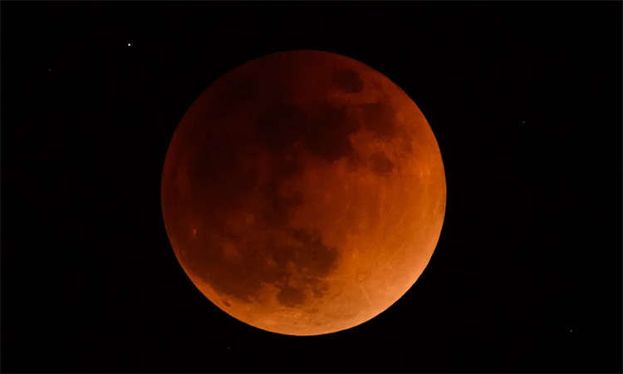
Nguyệt thực

Slide 5
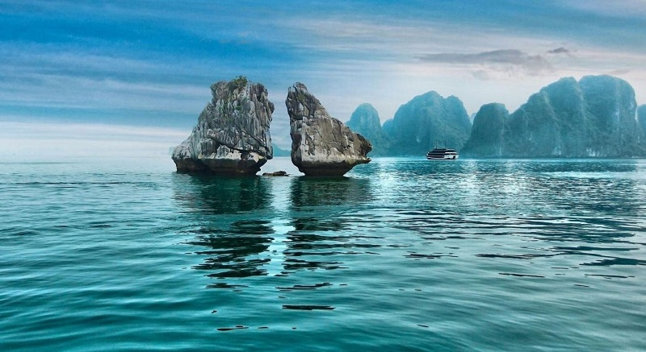
Hòn Trống Mái – vịnh Hạ Long

Slide 6
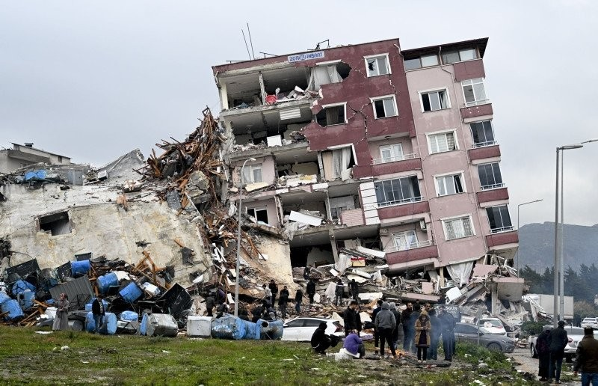
Động đất

Slide 7
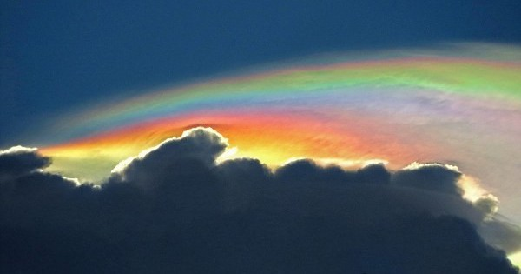
Cầu vồng

Slide 8
Viết bài văn thuyết minh giải thích một hiện tượng tự nhiên

Slide 9
I.
TÌM HIỂU CHUNG

Slide 10
1. Yêu cầu đối với bài văn đối với bài văn thuyết minh về một quy tắc hoặc luật lệ trong trò chơi hoặc hoạt động
Nêu được hiện tượng tự nhiên cần giải thích.
Nêu được các biểu hiện cơ bản của hiện tượng tự nhiên cần giải thích
Trình bày được các căn cứ xác đáng để giải thích hiện tượng tự nhiên đã chọn
Nói rõ ảnh hưởng, tác động của hiện tượng tự nhiên đó đối với cuộc sống con người.

Slide 11

2. Đọc và phân tích bài viết tham khảo
Giới thiệu hiện tượng tự nhiên
Miêu tả các biểu hiện nổi bật của hiện tượng tự nhiên
Giải thích điểm đặc biệt của hiện tượng bằng lập luận khoa học
Nêu thái độ, hành động của con người trước hiện tượng tự nhiên

Slide 12
3. Thực hành viết theo các bước

Slide 13
TRƯỚC
KHI VIẾT
01
Lựa chọn đề tài
02
Tìm ý
03
Lập dàn ý

Slide 14
PHIẾU TÌM Ý
Hiện tượng tự nhiên gì?
Diễn ra ở đâu? Khi nào? Nó khác gì so với những ghi nhận trước đây? | ........................
Nguyên nhân của hiện tượng đó là gì? Chuyên gia đã giải thích hiện tượng đó ra sao? | ........................
Hiện tượng tự nhiên đó gây ảnh hưởng tích cực hay tiêu cực như thế nào đến đời sống của con người? | ........................
Con người đã bày tỏ thái độ và thực hiện hành động gì trước hiện tượng đó? | ........................
CÁCH 1

Slide 15



CÁCH 2
Em làm phim tài liệu về hiện tượng tự nhiên

Slide 16

VIẾT BÀI
Bám sát dàn ý khi viết bài
Đảm bảo mạch triển khai của bài văn thuyết minh giải thích một hiện tượng tự nhiên
Rút ra kết luận về cách viết bài văn thuyết minh giải thích một hiện tượng tự nhiên.

Slide 17
Bố cục | Nội dung kiểm tra | Đạt | Chưa đạt
Mở bài | Giới thiệu được hiện tượng tự nhiên
 | Đưa ra cái nhìn bao quát về hiện tượng tự nhiên
Thân bài | Miêu tả hoặc thuật lại các biểu hiện điển hình của hiện tượng.
 | Thể hiện nguyên nhân của hiện tượng.
 | Trích dẫn ý kiến chuyên gia, các cơ sở khoa học khác
 | Mối quan hệ giữa hiện tượng tự nhiên với đời sống con người
 | Thái độ và hành động của con người trước hiện tượng đó
Kết bài | Nêu ấn tượng hay đánh giá chung của bản thân về hiện tượng tự nhiên đó.
Trình bày | Thể hiện mạch triển khai mạch lạc, liên kết
 | Diễn đạt rõ ràng, ngôn ngữ khoa học, tường minh

Slide 18


